Slide 1
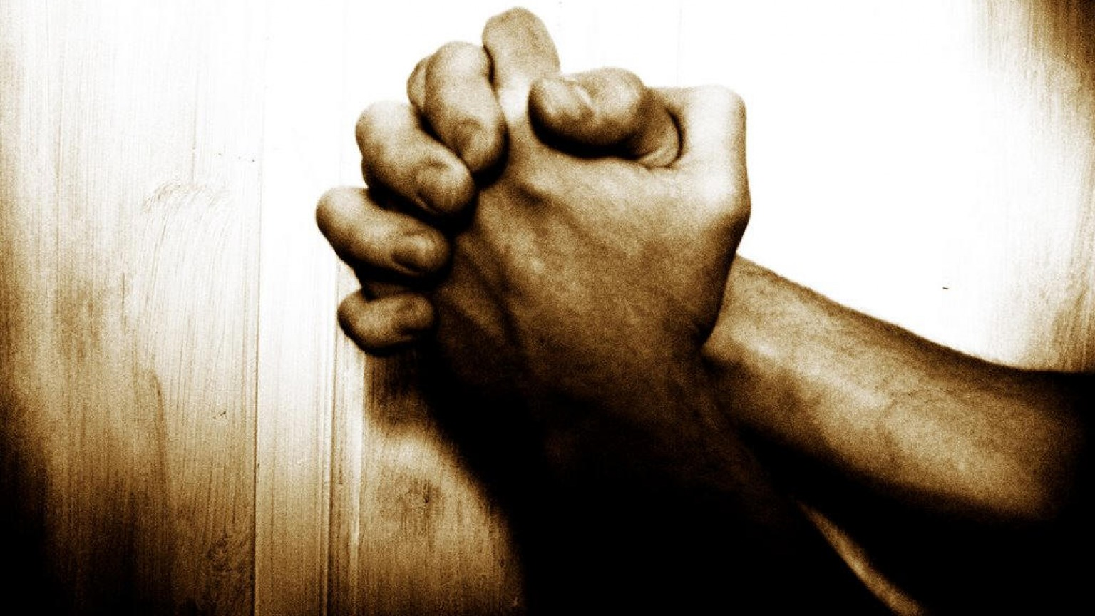
我的祈禱
聖歌隊 獻詩

Slide 2

我的祈禱
主阿我時常逃閃祢，
總是祢猶原疼我
自從祢來找著我賜我新生活
我的生命完全改變換新
自今起我的十架好背，
我的擔亦是輕
(我的擔，我的擔亦是輕)

Slide 3

因為祢聽我的祈禱，
除去一切罪過與憂愁
主阿我心實在快樂，
愛與大家來分享
佇世界各所在祢眾百姓，
無論大小漢聽祢慈愛之聲
主阿，我要感謝祢 (主阿，我要感謝祢)
我一生受祢祝福 (我一生受祢祝福)

Slide 4

祢有應允與我相同行
時刻保守我引導我道路
自今起我的十架好背
我的擔亦是輕
(我的擔，我的擔亦是輕)
因為祢聽我的祈禱，當我來跟隨祢就行在光裏，我主！

